Slide 1
PLANO DE PREVENÇÃO À VIOLÊNCIA CONTRA A
JUVENTUDE NEGRA

Slide 2
Homicídios no Brasil Violência no Brasil: um problema que tem idade, cor/raça e território
Em 2010, morreram no Brasil 49.932 pessoas vítimas de homicídio, ou seja, 26,2 a cada 100 mil habitantes.
Em 2010, 26.854 jovens entre 15 e 29 foram vítimas de homicídio, ou seja, 53,5% do total.
70,6%
das vítimas eram negras
74,6%
dos jovens assassinados eram negros.
91,3%
das vítimas de homicídio eram do sexo masculino.
Fonte: MS/SVS/DASIS - Sistema de Informações sobre Mortalidade – SIM. Dados preliminares de 2010

Slide 3
SÃO 2 JOVENS NEGROS ASSASSINADOS POR HORA
É como se caíssem dois aviões por semana lotados de jovens, a maioria negros.
Aproximadamente 70% dos homicídios contra jovens negros concentraram-se em apenas 132 municípios brasileiros.
Fonte: MS/SVS/DASIS - Sistema de Informações sobre Mortalidade – SIM. Dados preliminares de 2010

Slide 4
Homicídios no Brasil Juventude: grande parte das vítimas de homicídio tem entre 15 a 29 anos
Vítimas jovens correspondem a 53% do total
Fonte: Mapa da Violência 2011

Slide 5
Homicídios no Brasil Crescimento de homicídios contra jovens negros
Diferença entre jovens brancos e negros salta de 4.807 para 12.190 homicídios
Fonte: SIM/Datasus/Ministério da Saúde

Slide 6
São os jovens negros, com baixa escolaridade, os mais atingidos pela violência
Fonte: SIM/Datasus/Ministério da Saúde

Slide 7
Maiores taxas de homicídios no Brasil: Alagoas, Espírito Santo, Paraíba, Pará, Distrito Federal e Pernambuco Maioria das vítimas são jovens negros
Fonte: SIM/Datasus/Ministério da Saúde

Slide 8
Plano Juventude Viva
O Plano Juventude Viva é uma iniciativa do Governo Federal com vistas a ampliar direitos e prevenir a violência que atinge a juventude brasileira. Constitui-se como oportunidade inédita de diálogo e articulação entre ministérios, municípios, estados e sociedade civil no enfrentamento da violência, em especial àquela exercida sobre os jovens negros, e na promoção da inclusão social de jovens em territórios atingidos pelos mais altos índices de vulnerabilidade.
A partir da priorização dos estados com os mais altos índices de homicídio que afetam especialmente jovens negros e pobres, o desenvolvimento do Plano Juventude Viva segue estratégia de implementação gradual, com o objetivo de atuar de forma coordenada e articulada, por meio de pactuação com o poder público e sociedade civil local, priorizando até 2014 a expansão a estados com altos índices de homicídios, além de contar com adesões voluntárias.
Fontes:SIM/Datasus/Ministério da Saúde (2010)

Slide 9
Estratégia do Plano Juventude Viva
Promover e Integrar ações do Governo Federal com foco na transformação de territórios vulneráveis, na criação de oportunidades de inclusão social e autonomia para os jovens nos territórios selecionados e no enfrentamento ao racismo nas instituições.
OBJETIVO
Reduzir a vulnerabilidade da juventude negra à violência e prevenir a ocorrência de homicídios
ESTRATÉGIA
CRITÉRIOS SELEÇÃO TERRITORIAL
Foram selecionados os 132 municípios que concentraram as mais altas taxas de homicídios de jovens negros com idade de 15 a 29 anos, de acordo com os dados do SIM/MS de 2010. Em 2013 a lista foi atualizada, considerando-se os dados do SIM/MS-2011 e foram incluídos mais 10 municípios.

Slide 10
O Plano Juventude Viva conta com ações de onze ministérios
COORDENAÇÃO NACIONAL
Secretaria-Geral (SNJ)
SEPPIR
Saúde, Educação, Direitos Humanos, Esporte, Cultura
Justiça, Trabalho e Emprego, MDS, SPM

Slide 11
Eixos
DESCONSTRUÇÃO
DA CULTURA DE VIOLÊNCIA
INCLUSÃO, OPORTUNIDADES E GARANTIA DE DIREITOS
TRANSFORMAÇÃO DE TERRITÓRIOS
APERFEIÇOAMENTO INSTITUCIONAL
Sensibilizar a opinião pública sobre banalização da violência e valorização da vida de jovens negros, por meio da promoção de direitos e de novos valores;
Mobilizar atores sociais para promoção dos direitos da juventude, defesa da vida do jovem negro, gerando um amplo debate na sociedade.
Destinar de programas e ações específicas para os jovens de 15 a 29 anos em situação de vulnerabilidade para fomentar trajetórias de inclusão e autonomia;
Criar oportunidades de atuação dos jovens em ações de transformação da cultura de violência e reconhecimento da importância social da juventude
Atuar sobre os territórios com mais altos índices de homicídio dos municípios, por meio da ampliação dos espaços de convivência, e da oferta de serviços públicos e equipamentos para atividades de cultura, esporte e lazer.
Enfrentar o racismo nas instituições que se relacionam com os jovens, como a escola, o sistema de saúde, a polícia, o sistema penitenciário e o sistema de justiça;
Contribuir para reversão do alto grau de letalidade policial por meio de formação, fortalecimento do controle externo e redução da impunidade.

Slide 12
Ações implementadas em Alagoas – 2012 e 2013
TRANSFORMAÇÃO DE TERRITÓRIOS
INCLUSÃO, OPORTUNIDADES E GARANTIA DE DIREITOS
4 MINISTÉRIOS E 1 SECRETARIA NACIONAL ENVOLVIDOS
12 PROGRAMAS VINCULADOS
MS: Núcleo de Prevenção de Violências e Promoção da Saúde (NPVPS); Academias de Saúde
MEC : Programa Mais Educação; Programa Escola Aberta; Programa Ensino Médio Inovador (ProEMI)
MEC/Minc: Mais Cultura nas Escolas
MEC/MS: Programa Saúde na Escola
MinC: CEUs das Artes; Pontos de Cultura
SNJ/SG: Estação da Juventude
ME: Projeto Esporte e Lazer na Cidade (PELC); Programa Segundo Tempo na Escola; Programa Segundo Tempo Navegar
4 MINISTÉRIOS ENVOLVIDOS
6 PROGRAMAS VINCULADOS
MS: Projeto Vivajovem.com
MJ: PROTEJO e Mulheres da Paz
MEC: Projovem Urbano e PRONATEC
MTE: Programa de Desenvolvimento Regional Territorial Sustentável e Economia Solidária

Slide 13
Ações implementadas em Alagoas – 2012 e 2013
APERFEIÇOAMENTO INSTITUCIONAL
DESCONSTRUÇÃO DA CULTURA DE VIOLÊNCIA
8 INSTITUIÇÕES ENVOLVIDAS
11 PROGRAMAS E AÇÕES VINCULADOS
Legislativo/MJ/SG/SEPPIR: PL 4471/2012 - autos de resistência
SEPPIR/MS: Oficinas de abordagem ao racismo institucional
MS: Notificação Compulsória de Violência Doméstica, Sexual e outras Violências; Programa Brasil Quilombola; Oficinas para o Enfrentamento à Violência Contra a Juventude Negra
MJ: Nova matriz curricular para profissionais da Segurança Pública; novos POPs de Abordagem Policial;
SEPPIR/MJ: Pacto pela Vida da Juventude Negra com Judiciário; Pesquisas em parceria com o PNUD
MEC: Programa Educação Inclusiva: direito à diversidade
SEPPIR/MP-AL/Ouvidoria-AL: Criada a Promotoria de Combate ao Racismo e Intolerância em Alagoas
1 MINISTÉRIO E 1 SECRETARIA NACIONAL ENVOLVIDOS
5 PROGRAMAS VINCULADOS
SNJ/SG: Campanha Juventude Viva; Formação da Rede Juventude Viva
MS: Projeto Vivajovem.com – MS; Núcleos de Prevenção à Violência, Promoção da Saúde e Cultura de Paz

Slide 14
Expansão em 2013
27 de setembro de 2012: lançamento em Alagoas
Valor Pactuado*: R$ 87.000,00
11 de agosto de 2013: lançamento na Paraíba
Valor Pactuado*: R$ 81.545.950
5 de setembro de 2013: lançamento no Distrito Federal e Entorno
Valor Pactuado*: R$ 90.364.595,00
25 de outubro de 2013: lançamento em São Paulo**
Valor Pactuado*: R$ 162.000.000,00
2 de dezembro de 2013: lançamento na Bahia
Valor Pactuado*: R$ 210.000.000,00
*Possibilidade de acessar até este montante entre diferentes ações e projetos
** Capital

Slide 15
A diferença que o Plano faz
Principais Resultados do Plano em Alagoas
Mudanças de valores conjugadas com ações práticas em prol da juventude como sujeito de direitos;
Tema assumido como questão de Estado – demanda reprimida que começa a ser elaborada como agenda do Estado brasileiro;
Reforço na dimensão da prevenção;
Racismo institucional sendo pautado e trabalhado nas instituições parceiras;
Articulação pelo fim dos autos-de-resistência (PL 4471/12);
Articulação intersetorial com Sistema de Justiça.

Slide 16
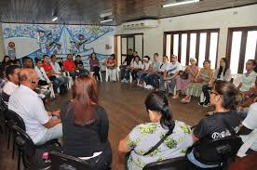
Lançamento em Alagoas em 27.09.2012
Alagoas e quatro municípios (Maceió, Arapiraca, União dos Palmares e Marechal Deodoro). Recursos pactuados: R$ 87.000.000,00
Cerimônia de Lançamento do Juventude Viva em Alagoas
Representante da sociedade civil alagoana fala durante o lançamento do Plano
Comitê Municipal
do Juventude Viva
em Maceió

Slide 17
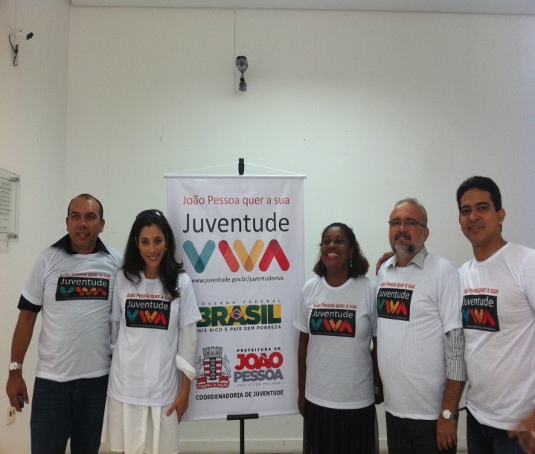
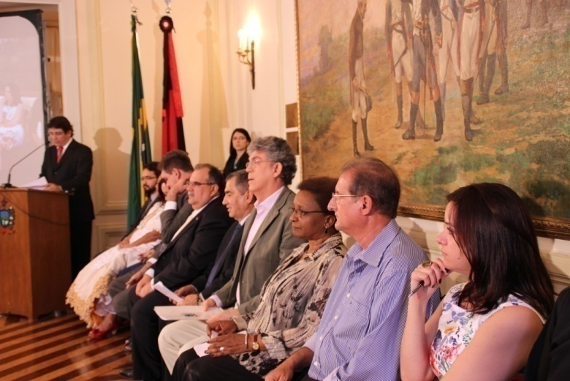
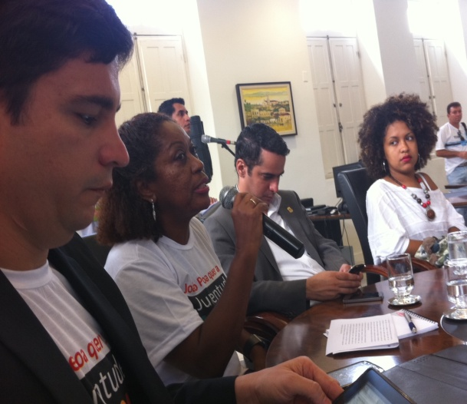
Lançamento na Paraíba em 12.08.2013
Paraíba e seis municípios (João Pessoa, Cabedelo, Bayeux, Santa Rita, Patos
e Campina Grande). Recursos pactuados: R$ 81.545.952,80
Cerimônia de lançamento do Plano na Paraíba
Reunião de instalação do Comitê Gestor Municipal de João Pessoa
João Pessoa cria o Comitê Municipal do Plano

Slide 18
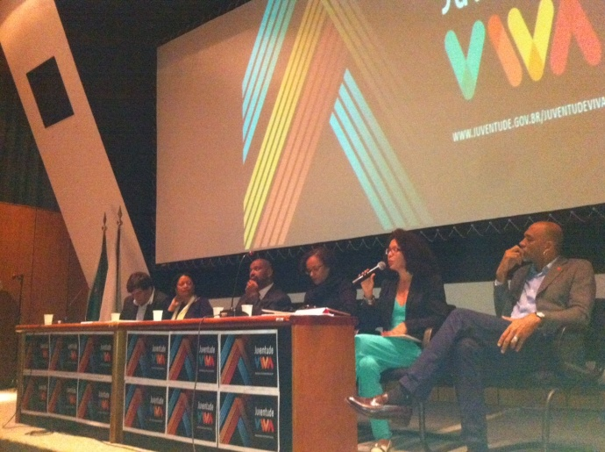
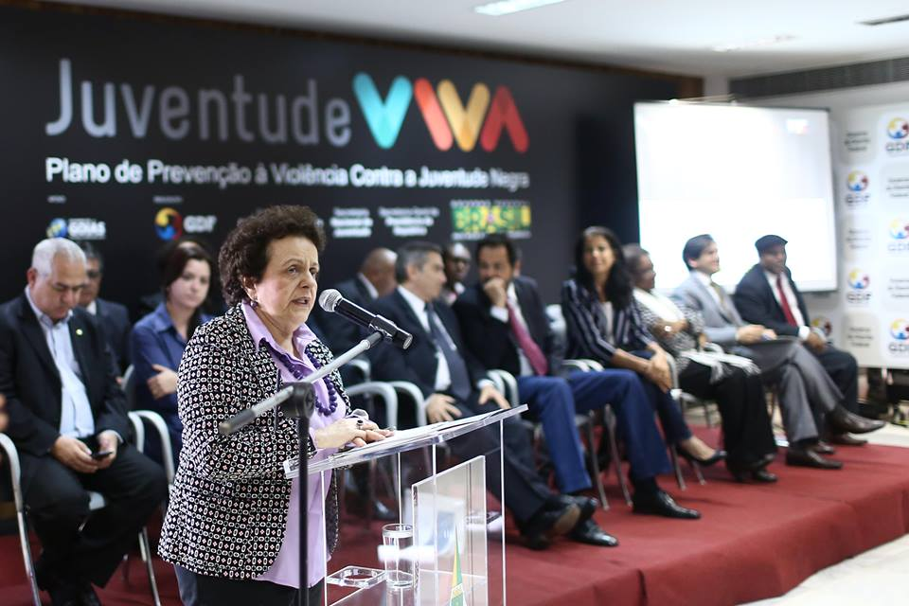
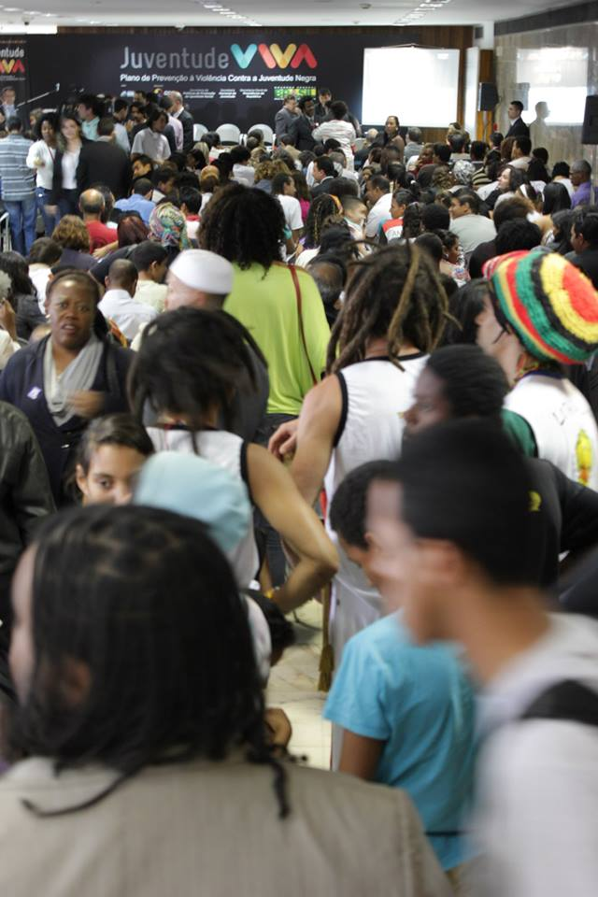
Lançamento no DF e Entorno em 05.09.2013
DF e seis municípios do entorno(Valparaíso de Goiás, Águas Lindas de Goiás, Novo Gama, Formosa, Luziânia e Santo Antônio do Descoberto). Recursos pactuados: R$ 90.364.595,40
I Seminário Juventude Viva para os gestores do Distrito Federal
Lançamento do Plano no DF e RIDE, no Palácio do Buriti
Lançamento do Plano no DF e RIDE, no Palácio do Buriti

Slide 19
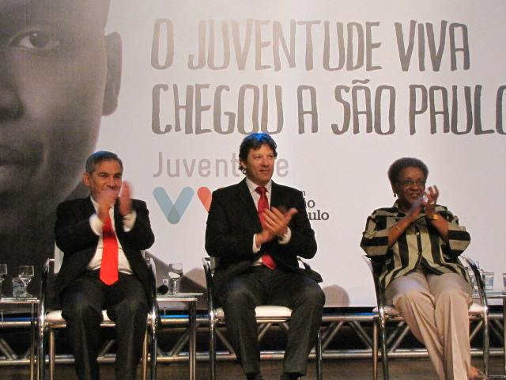
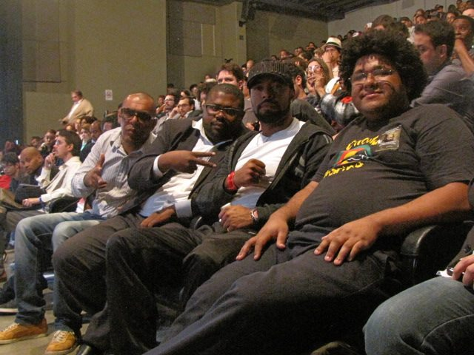
Lançamento em SP em 25.10.2013
Plano em SP começa pela capital. Guarulhos, Osasco, Diadema e Campinas estão trabalhando por adesão voluntária. Recursos pactuados: 162.000.000,00
Lançamento do Plano no município de SP

Slide 20
PRÓXIMOS PASSOS
Lançamento no município de São Paulo, em 25 de outubro.
Lançamento no estado da Bahia (e 19 municípios), em 2 de dezembro.
Lançamento no estado do Espírito Santo (e 6 municípios), em fevereiro 2014.
E ainda: lançamentos nos estados do Rio Grande do Sul e Pará.
Adesões Voluntárias
A SG/PR já recebeu 125 pedidos de adesão voluntária ao Plano Juventude Viva. Para esta modalidade, oferecemos o Plano como uma estratégia de articulação das ações no território mais vulnerável à violência, focalizando o público específico.
Para estes municípios não há pactuação de ações específicas com os ministérios.

Slide 21
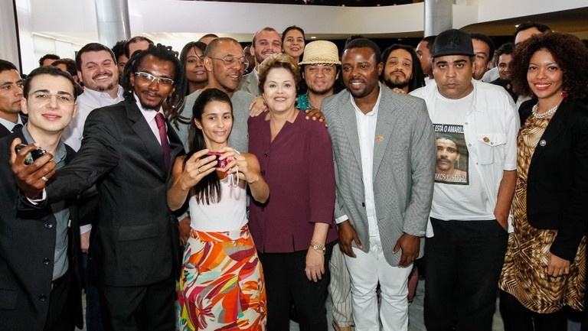
Presidenta recebe Carta dos artistas pela Vida da Juventude Negra Cerimônia de Sanção do Estatuto da Juventude 05/08/2013

Slide 22
“A história de uma grande país só se faz
com sua Juventude Viva”
WWW.JUVENTUDE.GOV.BR/JUVENTUDEVIVA

